Slide 1
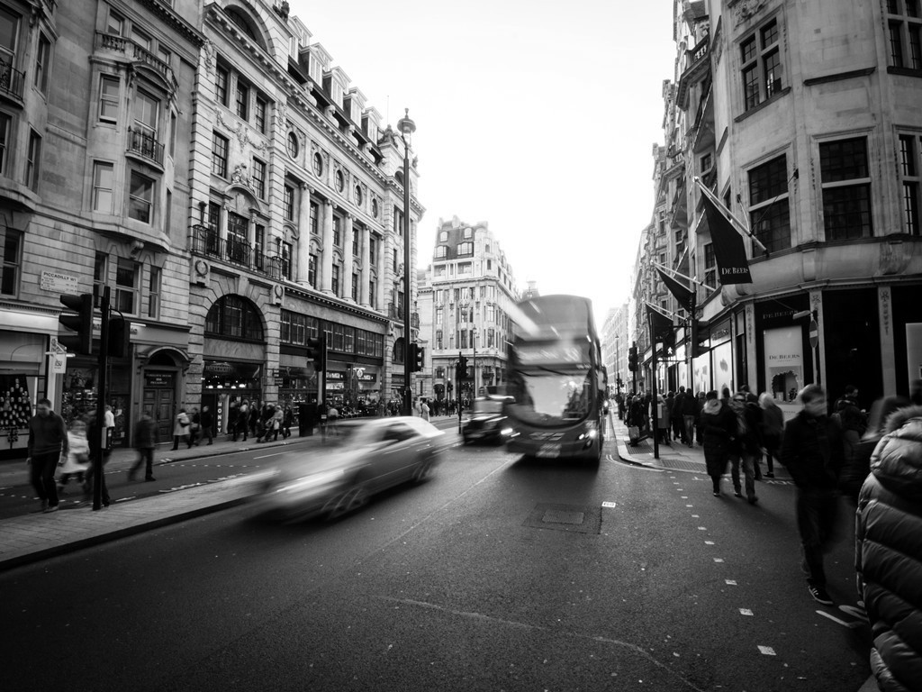
2018
CV Portal曼谷马拉松

Slide 2


PART 01
CV Portal曼谷马拉松活动概述

Slide 3
CV Portal曼谷马拉松活动概述
时间：2018年11月17日-2018年11月20日
报销金额：根据实际活动参与人数调整，基本包含曼谷往返机票 + 住宿
活动内容：曼谷马拉松 + 曼谷游
航班信息：
去程：11-17 周六 06：50 浦东机场T2-10：15 廊曼机场T1 亚航
回程：11-21 周三 00：15 廊曼机场T1-05：30 浦东机场T2 亚航

Slide 4
CV Portal曼谷马拉松活动概述
活动安排：
Day1（11.17） 飞机前往曼谷，赛前准备
Day2（11.18）12：00am – 8：00am 曼谷马拉松
8：00am – 1：00pm 休息
1：00pm 组织活动（活动内容待定）
Day3（11.19）组织活动（活动内容待定）
Day4（11.20）组织活动（活动内容待定）

Slide 5
PART 02
曼谷马拉松赛事介绍

Slide 6
曼谷马拉松赛事介绍
时间：2018年11月18日12:00AM – 8:00AM
官方网站：http://www.bkkmarathon.com/home-EN.php
官方报名通道：http://www.gotorace.com/event/bangkok-marathon-2018/
快速报名通道：http://zuicool.com/event/7009105

Slide 7
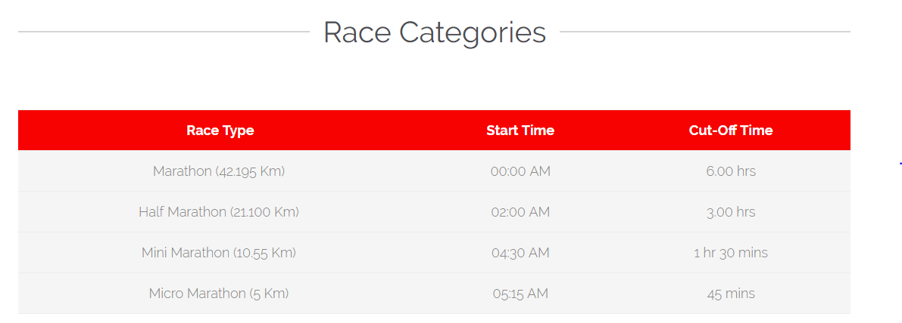
曼谷马拉松赛事介绍

Slide 8
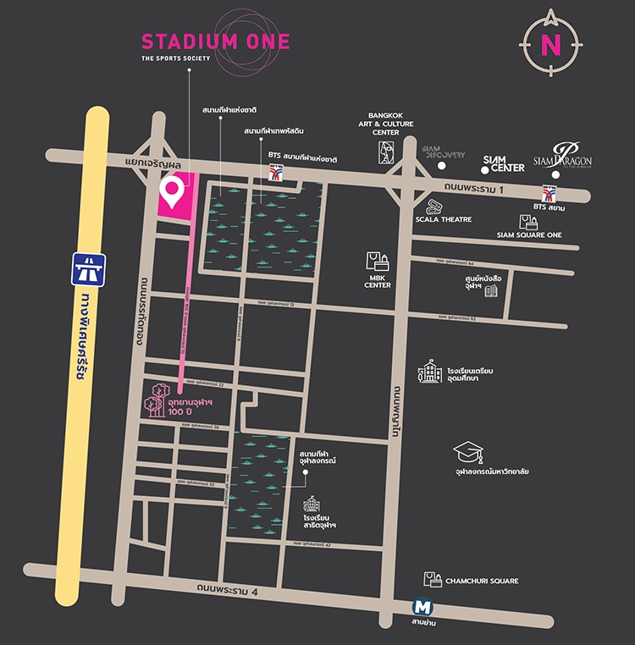
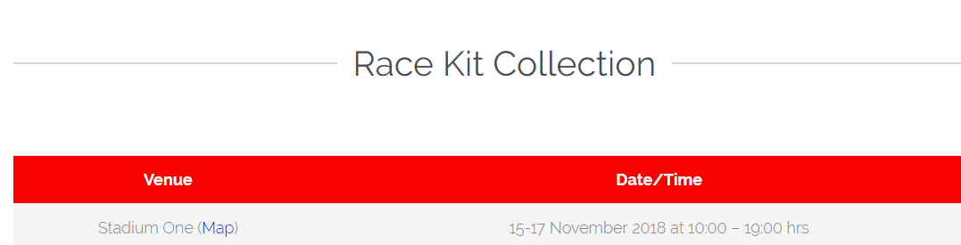
曼谷马拉松赛事介绍

Slide 9
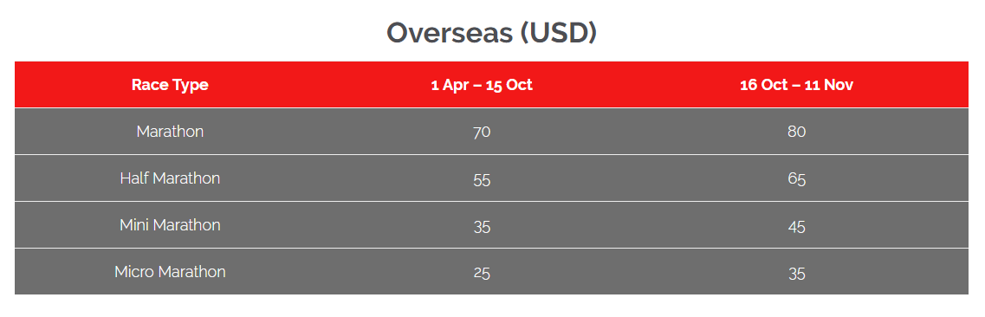
曼谷马拉松赛事介绍
The entry fee includes:
Race registration and running number
Commemorative T-shirt
Other souvenirs from event sponsors
Trophies and cash prize for category winners

Slide 10
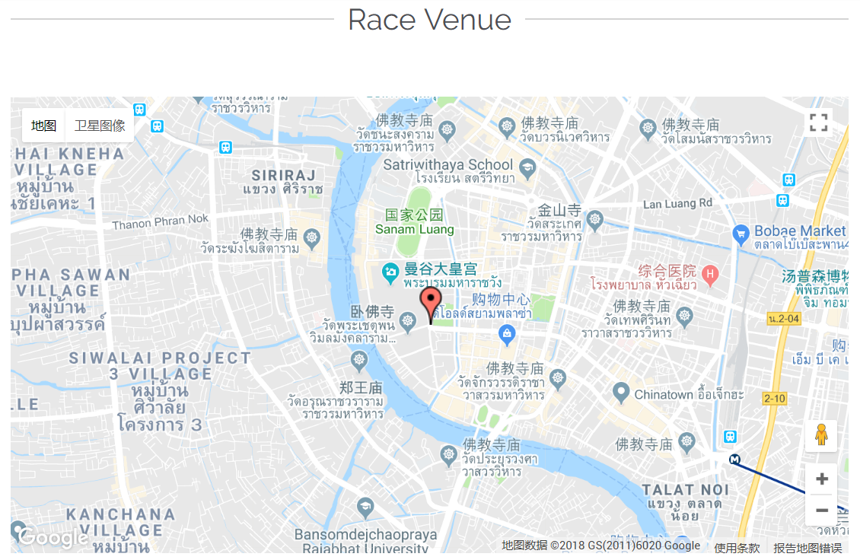
曼谷马拉松赛事介绍
Thanon Sanam Chai
Khwaeng Phra Borom Maha Ratchawang, Khet Phra Nakhon
Krung Thep Maha Nakhon 10200
泰国

Slide 11
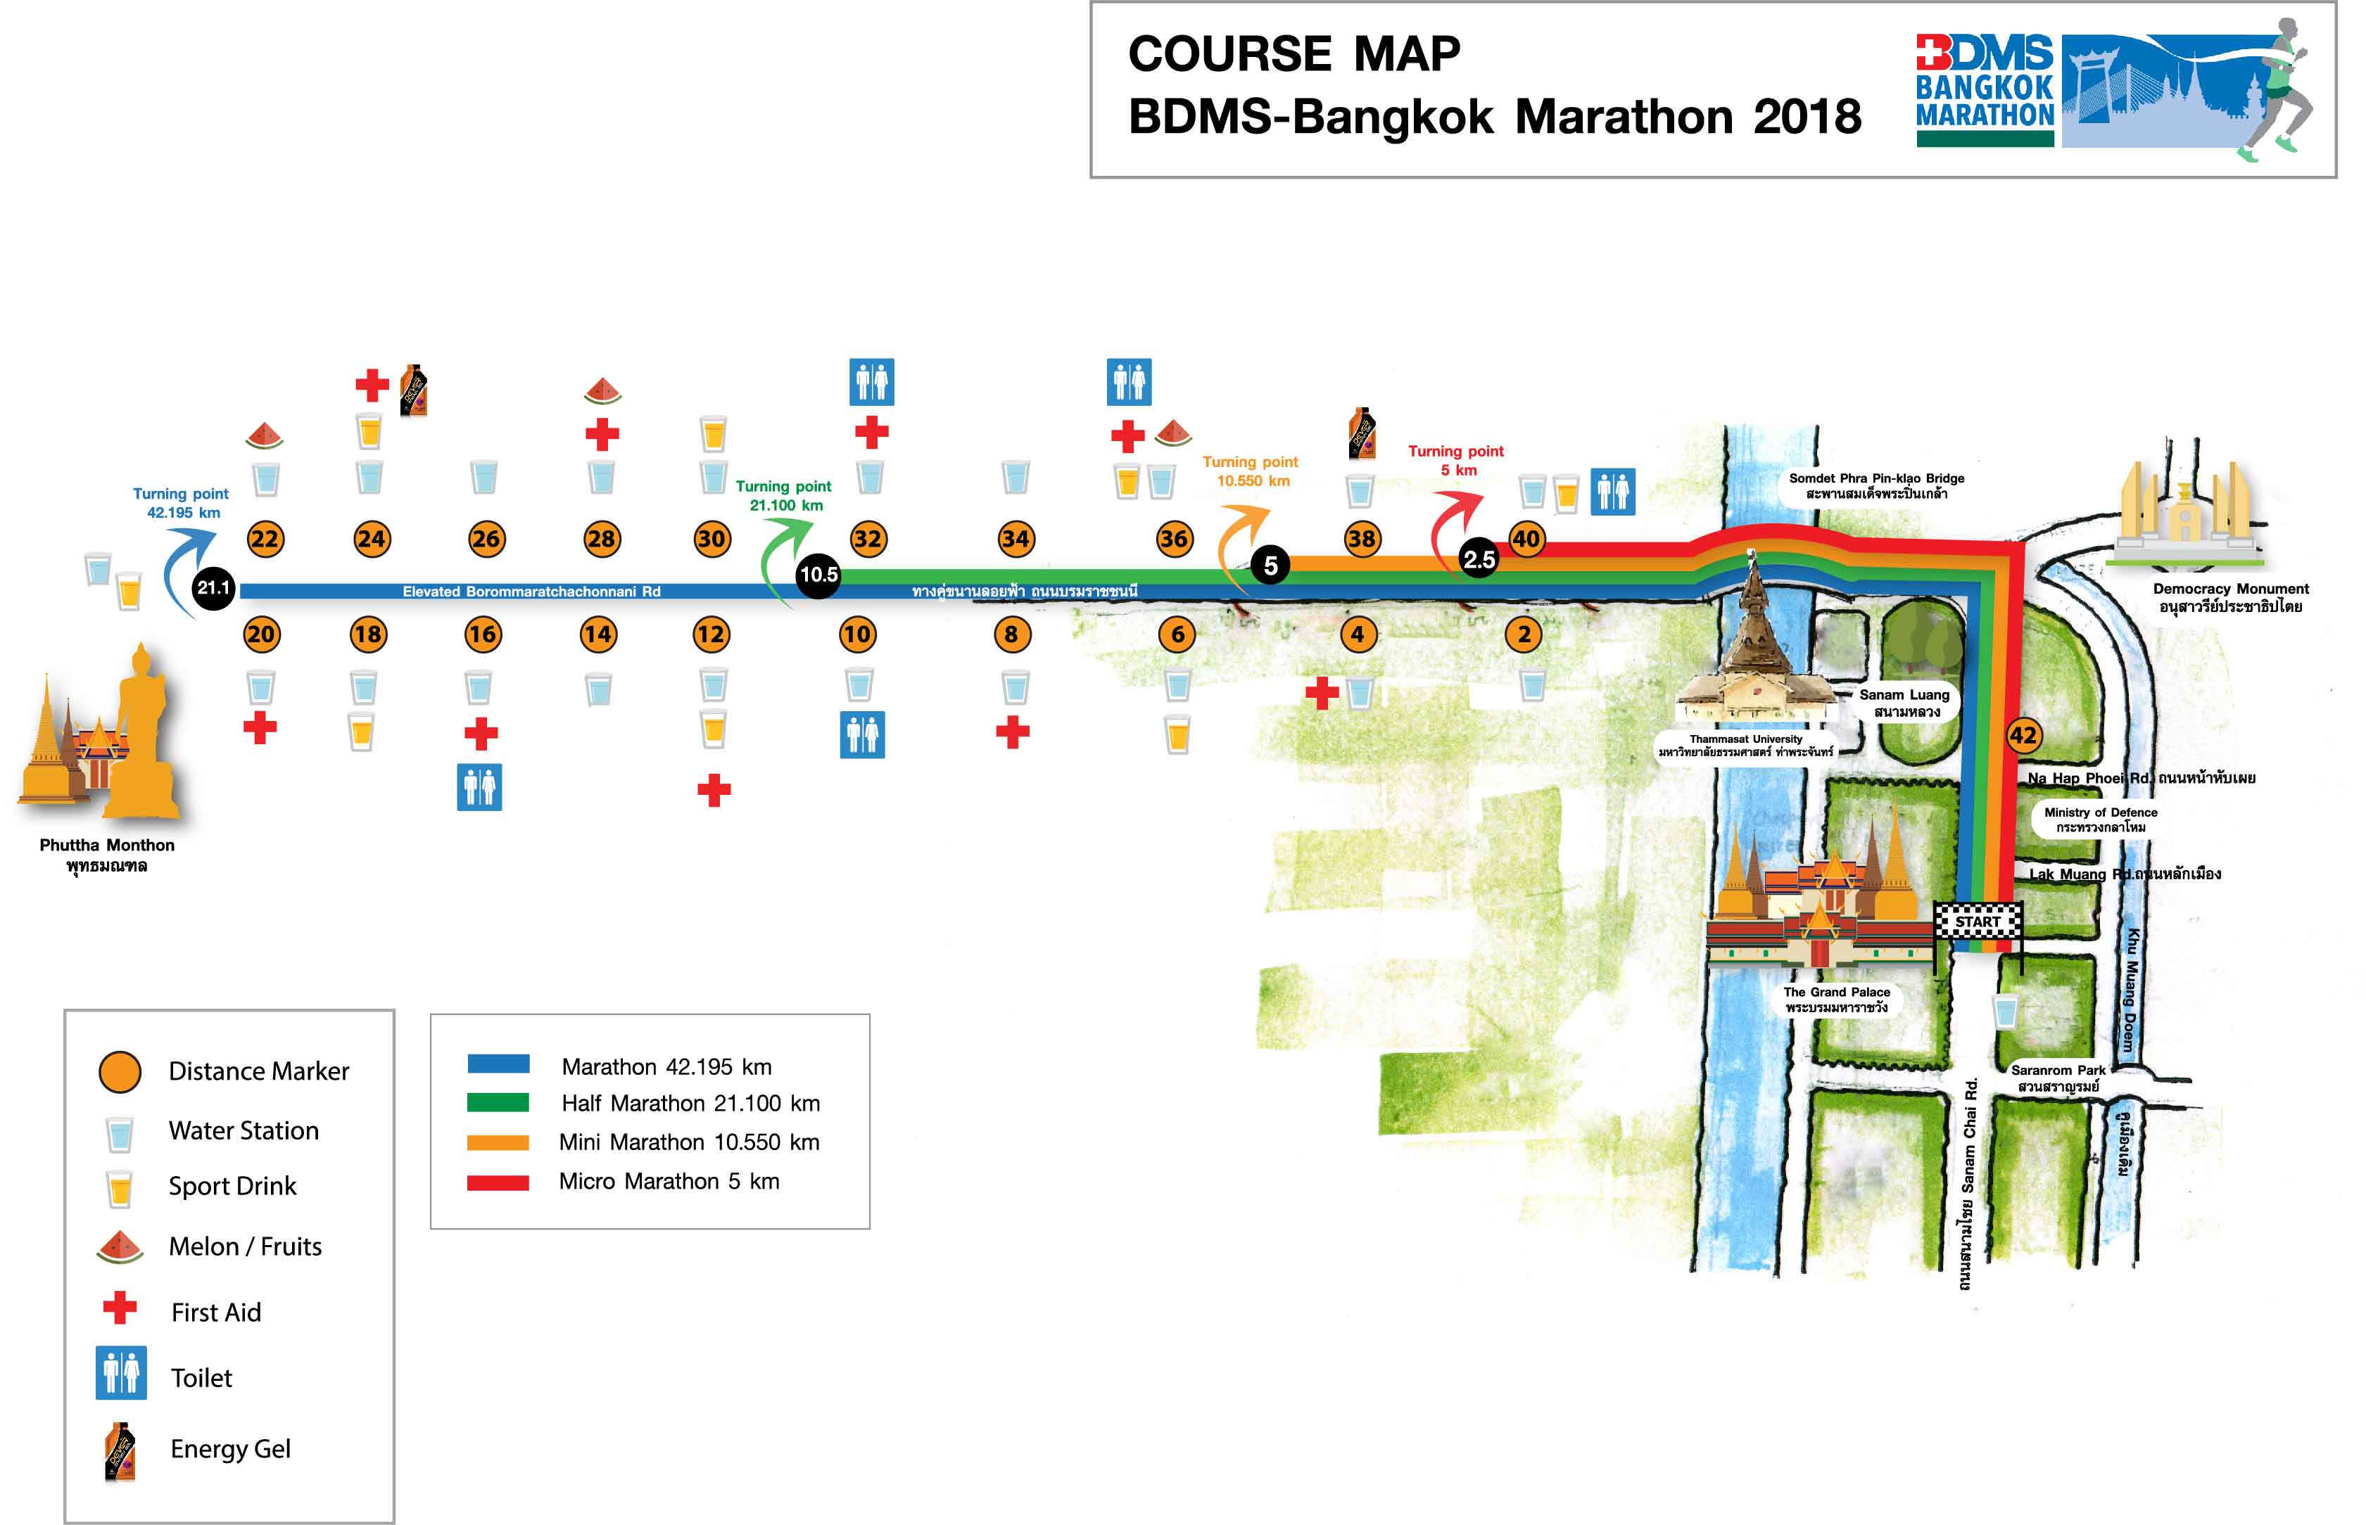
曼谷马拉松赛事介绍

Slide 12
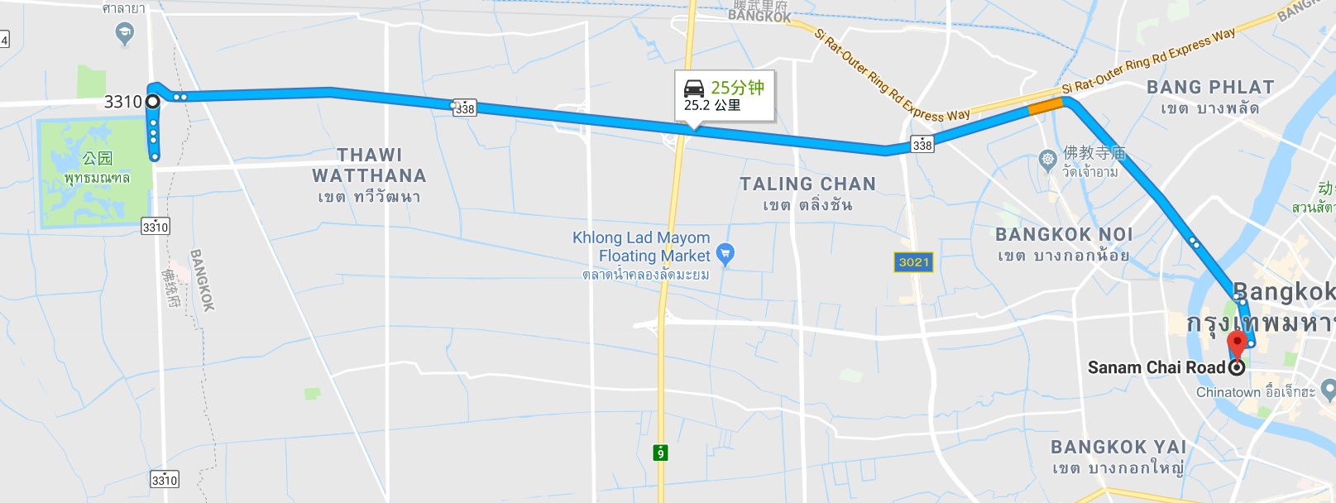
曼谷马拉松赛事介绍

Slide 13
PART 03
活动前期准备

Slide 14
活动前期准备
信息收集：是否参与活动、是否带家属
姓名、联系方式、紧急联系人、身份证号、护照号、护照签发地、
护照签发日期、护照有效期
机票酒店预订、保险购买（https://baoxian.pingan.com/product/quanqiulvyoubaoxian.shtml）
签证办理：护照原件（半年有效期、2页签证空白页）
2寸白底彩照原件（6个月内近照）
受理范围：上海 安徽 江苏 浙江 山东 福建 河北 河南 重庆 湖北 湖南 江西 海南
黑龙江 天津 贵州 陕西 西藏 吉林 宁夏 山西 甘肃 四川 广西 云南 内蒙古
辽宁 广东 青海 北京

Slide 15
活动前期准备
活动方案定制：
1. 景点
2. 地陪/导游
3. 购物
4. 车辆安排
5. 自由活动
活动预算：机票 1200
酒店 （17-19，20？）人均200-250/晚
其他待定

Slide 16
We Need
Volunteers

Slide 17
THANK YOU

